Slide 1
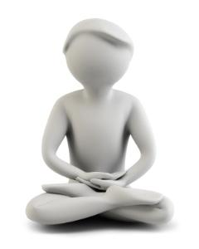
Meditatie

Slide 2
Notities:
Hoe heb je deze meditatie ervaren?
Waaraan relateer je deze kleur?
Notes:
Laat de cursisten hun ervaringen gedurende deze meditatie opschrijven.
Tevens kan je vragen om op te schrijven waaraan ze deze kleur relateren of waaraan deze kleur hun doet denken.
Indien gewenst kunnen de ervaringen gedurende de meditaties met elkaar gedeeld worden.

Slide 3
De Kleur Marine/Indigo

Slide 4
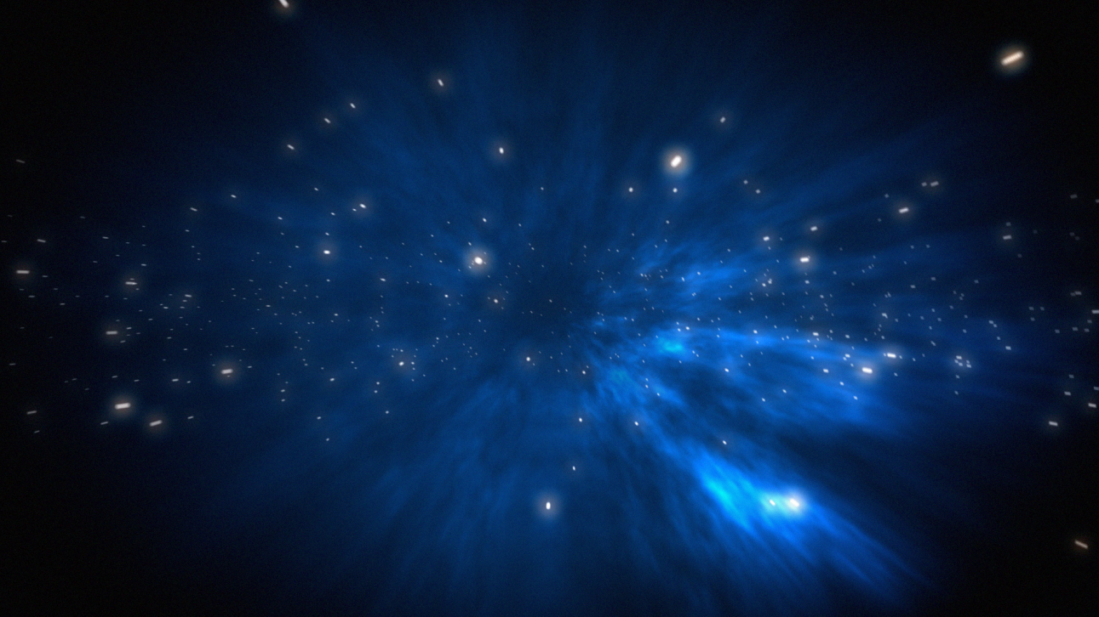
De Kleur Marine/Indigo
Idee/visie
Gedisciplineerd
Autoriteit
Zelf-discipline
Focus
Drijfveer
Wilskracht
Notes:
Deze kleur is gerelateerd aan ons derde oog (chakra op voorhoofd) en hier ‘zien’ we onze ideeën, onze visies. Het heeft alles te maken met zien, niet alleen zien met onze ogen, maar 'zien' met onze geest, dingen begrijpen en er wijs uit/van worden.
Als je een helder beeld, visie of idee hebt, dan kan niets of niemand je ervan afhalen en zo word je gedisciplineerd en dit geeft je autoriteit. Je weet waarover je praat en hoe je te werk wilt gaan. Deze kleur staat voor autoriteit, zelfdiscipline, focus, drijfveer en wilskracht.

Slide 5
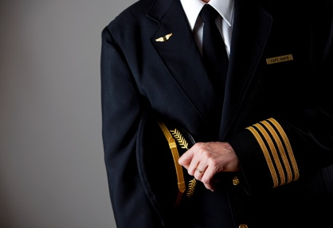
De Kleur Marine/Indigo
Autoriteit
Professioneel
Duidelijke visie
Efficiënt
Kalmerend
Notes:
Deze kleur wordt veel gebruikt door mensen die een autoriteit zijn, zoals politieagenten, piloten, zakenmensen. Ze laten hun autoriteit zien en communiceren op deze manier om te laten zien, dat ze professioneel te werk gaan. Ze weten heel goed wat ze aan het doen zijn. Ze hebben een duidelijke visie. Het is een kleur die efficiëntie uitstraalt en ondanks dat het een conservatieve kleur is, heeft het een kalmerende werking op anderen, nog meer dan bij lichtblauw. Het is net of het zegt: "Ik weet wat ik doe, dus maak je geen zorgen".

Slide 6
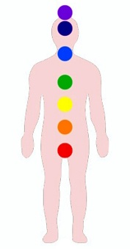
De Kleur Marine/Indigo
Derde oog chakra
Communiceert onze visie
Intelligentie
Kennis
Wijsheid
Notes:
Marine/indigo laat ons onze visie communiceren. Dit chakra ligt dicht bij onze hersenen. Deze kleur draagt ook intelligentie, kennis en wijsheid uit.

Slide 7
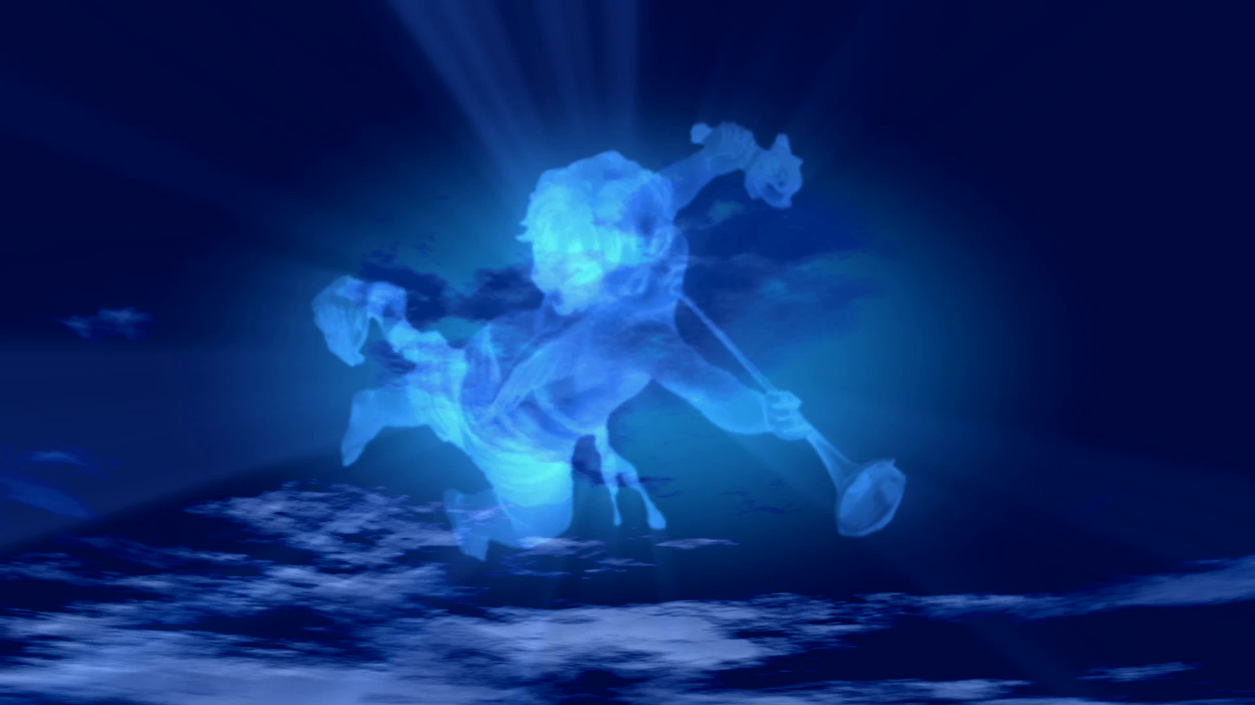
De Kleur Marine/Indigo
Nieuwetijds kinderen
Spiritueel
Innerlijk bewustzijn
Kennis
Oude mysteries
Notes:
De kleur indigo wordt ook gebruikt voor nieuwetijds kinderen. Dit zijn spirituele kinderen met een innerlijk bewustzijn over de essentie van het leven. Zij hebben al kennis en wijsheid over hoe de wereld in elkaar steekt en vaak hebben ze intuïtief al informatie over oude mysteries of oude kennis.

Slide 8
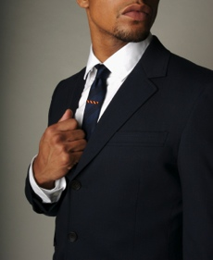
Indigo/marine Persoonlijkheid
Wijs
Goed inschattingsvermogen
Intelligent
Zakenman/vrouw
Autoriteit
Voorbeeld functie
Geordend
Notes:
Vaak een wijs persoon die goed en duidelijk zijn/haar visie kan communiceren. Deze persoonlijkheden hebben een goed inschattingsvermogen en vinden het fijn om beslissingen te nemen. Ze zijn intelligent en onafhankelijk en ze kunnen een diep gevoel van spiritualiteit hebben of zich bewust zijn van ' 's levens echte waarheden', wat is essentieel en wat niet.
Ze kunnen een goede manager, zakenman/-vrouw zijn of een rechter etc. omdat ze anderen ook toestaan om hun mening te uiten. Ze kunnen zaken van alle kanten bekijken, goede bemiddelaars.
Hun intuïtie en fijngevoeligheid is goed ontwikkeld. Zo kunnen ze goed luisteren en afgaan op hun eigen innerlijke gevoelens/intuïtie. Mensen respecteren hun wijsheid en intelligentie en zullen vaak om hun wijsheid, hun advies vragen.
Autoriteit, macht, wijsheid en ook hun geloofwaardigheid is erg belangrijk voor ze. Ze kunnen goed onderscheid maken tussen belangrijke kwesties en de niet zo belangrijke of essentiële kwesties, waardoor ze hun visie en focus goed voor ogen blijven houden (denk aan het derde oog). Ze kunnen hun emoties loskoppelen en op hun innerlijke wijsheid afgaan en deze volgen. Ze zijn een goed voorbeeld voor anderen en worden vaak gezien als grote meesters/leraren. Ze hebben een geordende geest.

Slide 9
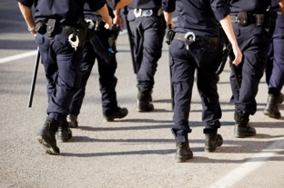
Indigo/marine in marketing
Politie
Piloten
Autoriteit
Betrouwbaar
Zakelijk
Professioneel
Intelligent
Wijsheid
Notes:
Wordt veel gebruikt in uniformen zoals bij de politie, piloten, buschauffeurs etc. omdat het een krachtige autoritaire en betrouwbare uitstraling heeft. Zij willen betrouwbaar en kundig overkomen. Zakenmensen gebruiken deze kleur ook veel in hun kostuums, omdat ze serieus genomen willen worden. Het heeft een professionele en wijze uitstraling.
In marketing wordt deze kleur veel gebruikt om een professionele indruk te geven, alsmede een uitstraling van autoriteit, intelligentie en wijsheid.

Slide 10
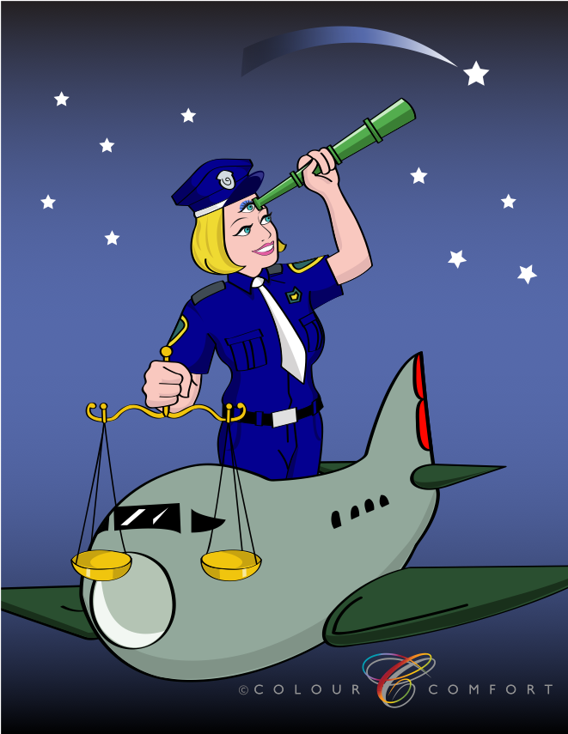
Notes:
Zie een politievrouw voor je die boven op een vliegtuig staat. Ze draagt een marinekleurig politieuniform met pet. Op haar voorhoofd heeft ze een derde oog met blauwe oogschaduw en mascara. In haar linker hand heeft ze een telescoop en ze kijkt naar de donkerblauwe lucht. In haar andere hand heeft ze een weegschaal. (justitie, duidelijk en betrouwbaar oordeel, autoriteit).

